Slide 1

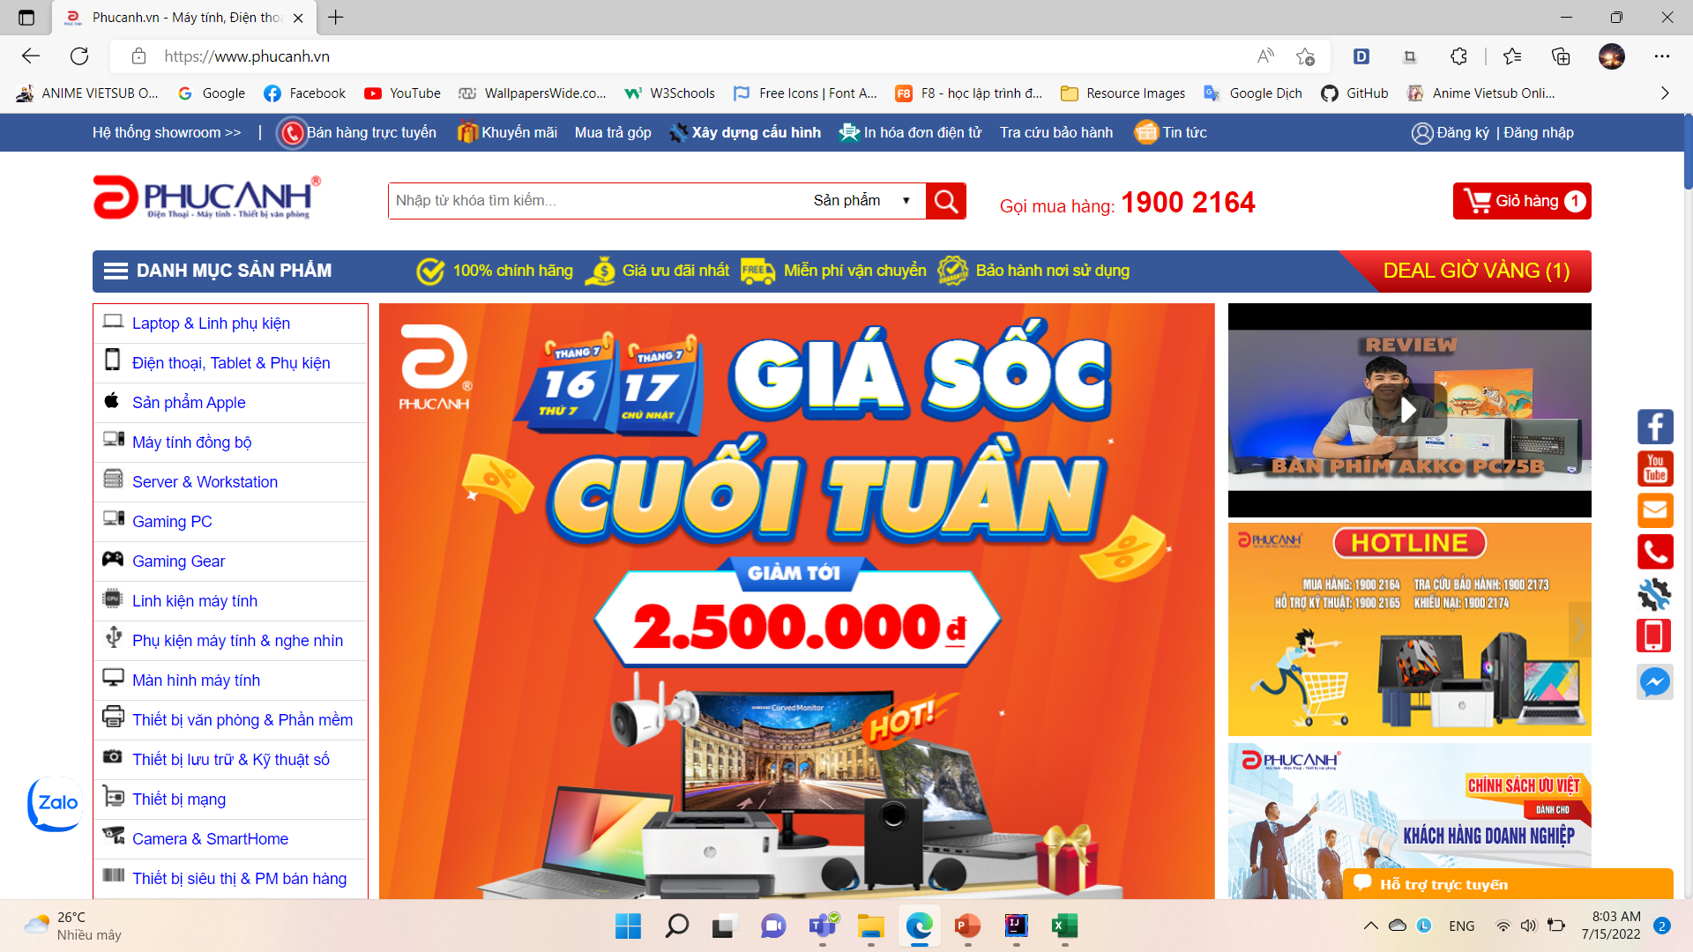
Báo cáo thực hành
Dack - 6
VÕ GIA KHANG
NGUYỄN THANH THUẬN
TRẦN VĂN HÒA

Slide 2



I)MANUAL TESTING
+Đăng ký
+Đăng nhập
+Bình luận
+tìm kiếm
+đánh giá
+đăng ký nhận thông tin khuyến mãi
+thanh toán
+bảo hành
+giỏ hàng

Slide 3
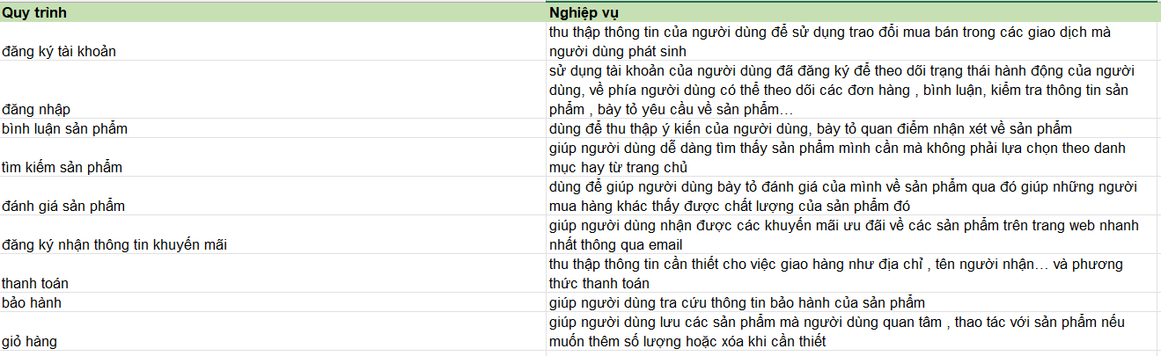
I)MANUAL TESTING
+System test

Slide 4
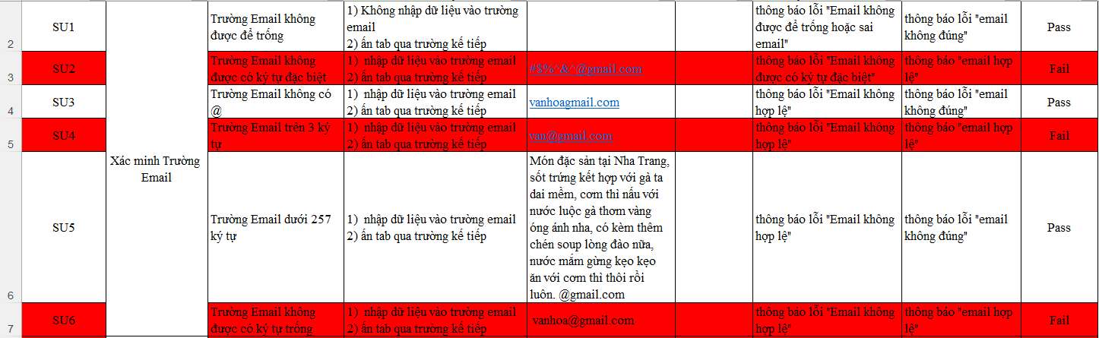

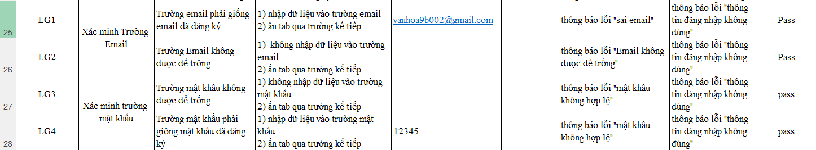

Slide 5
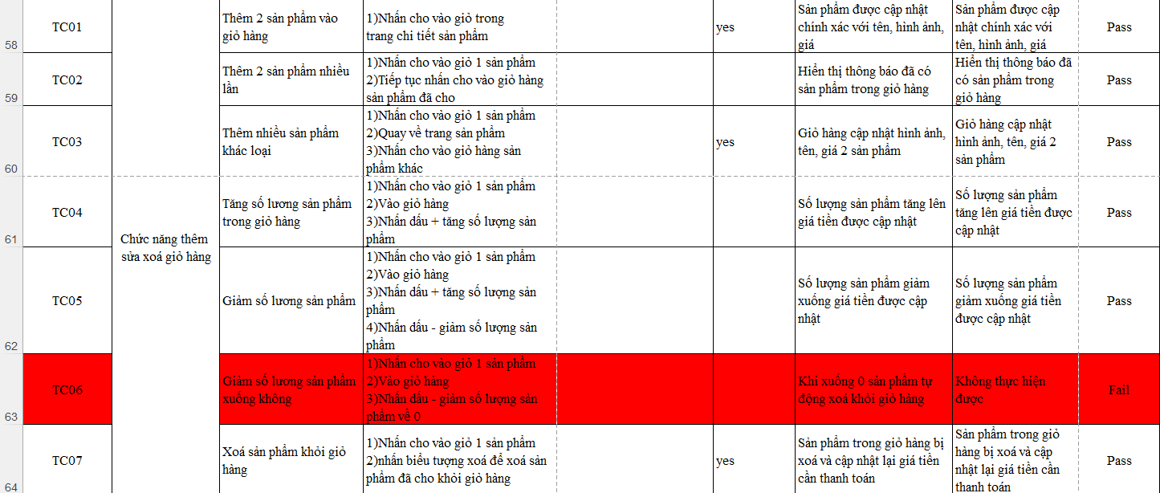

Slide 6
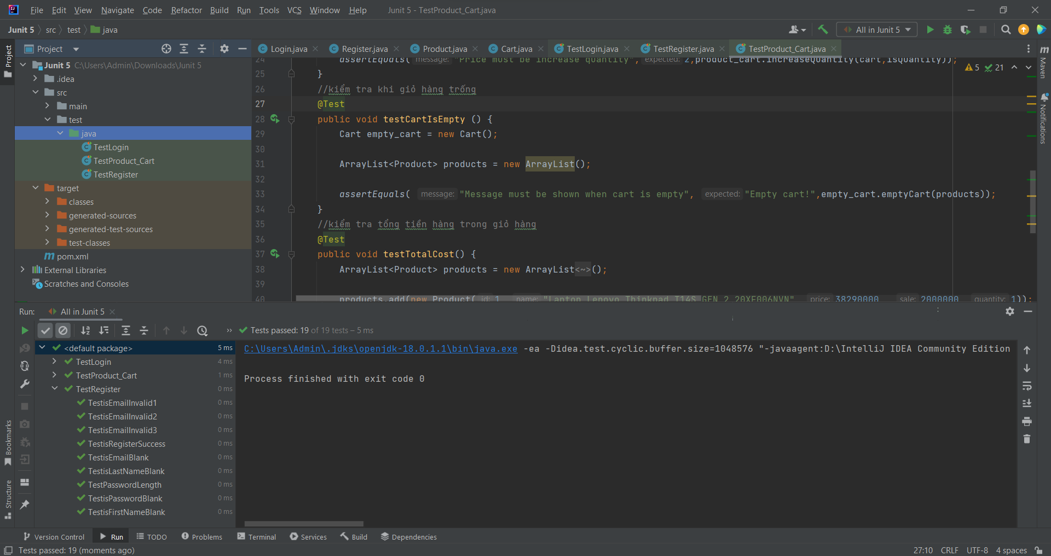
II) JUNIT5
+Đăng ký
+Đăng nhập
+Giỏ hàng

Slide 7
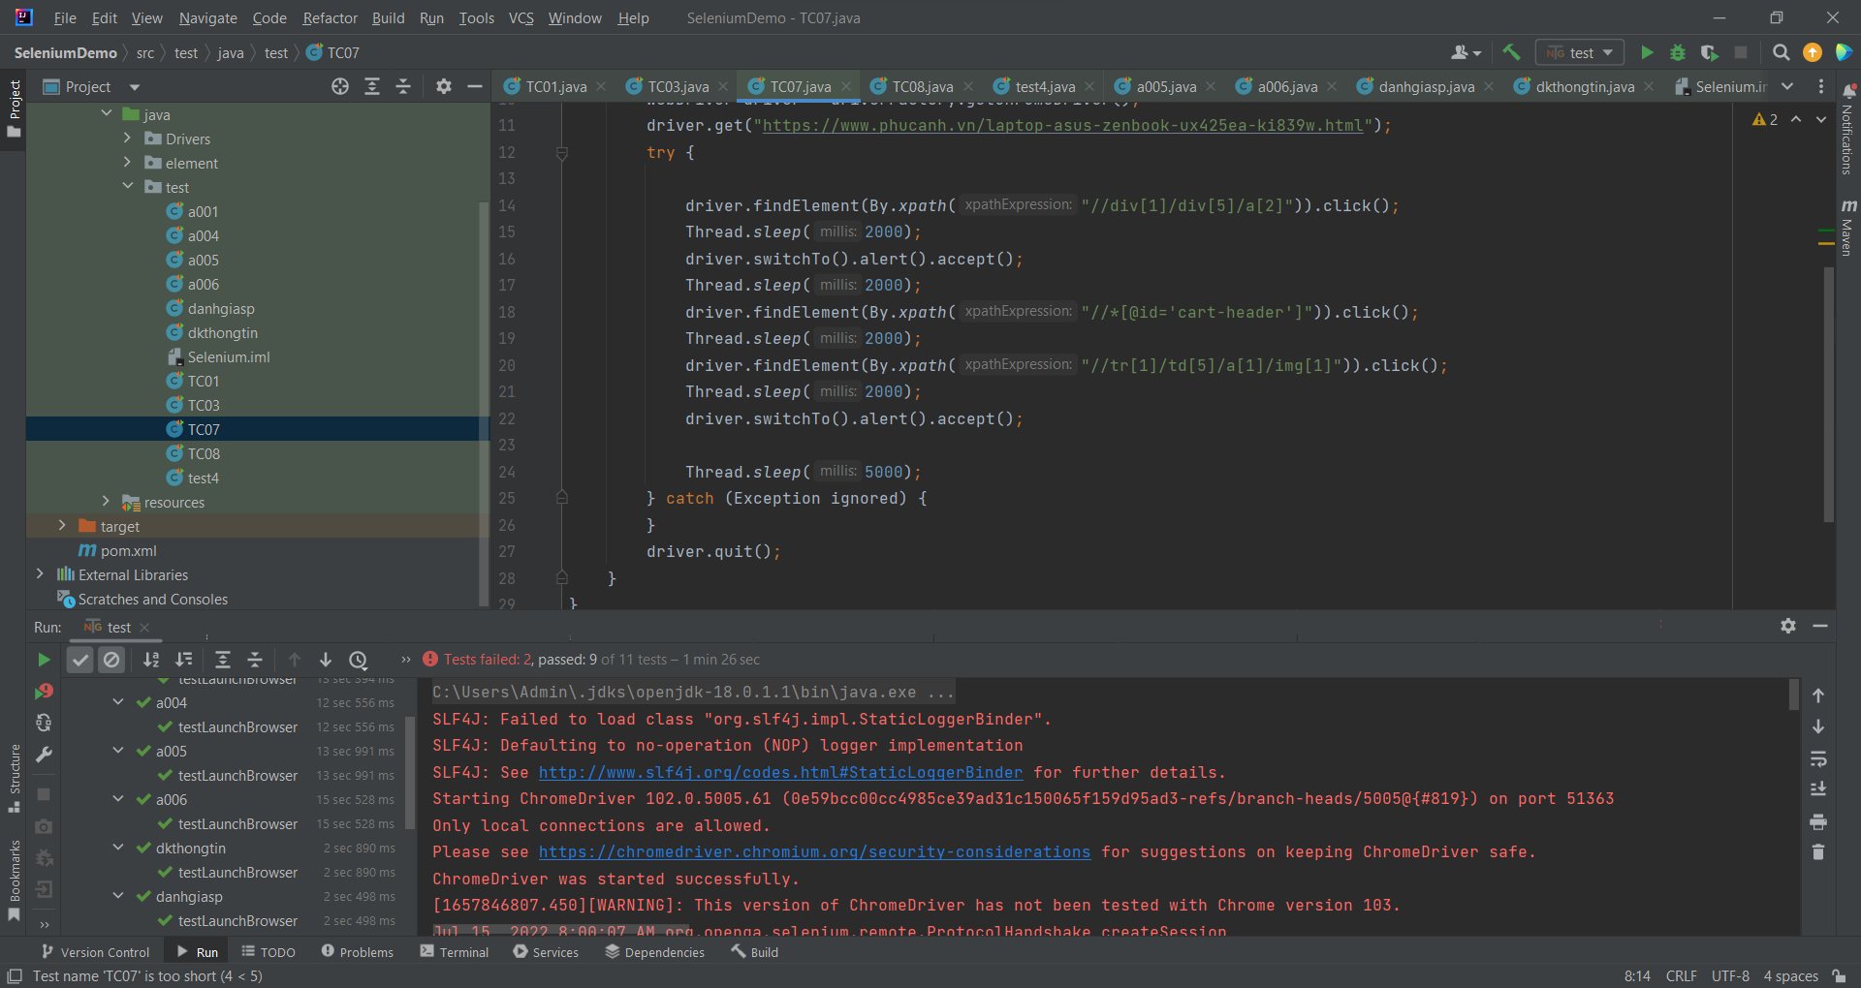
III) SELENIUM
+Tìm Kiếm
+Đăng Ký
+Đánh Giá
+Giỏ Hàng

Slide 8
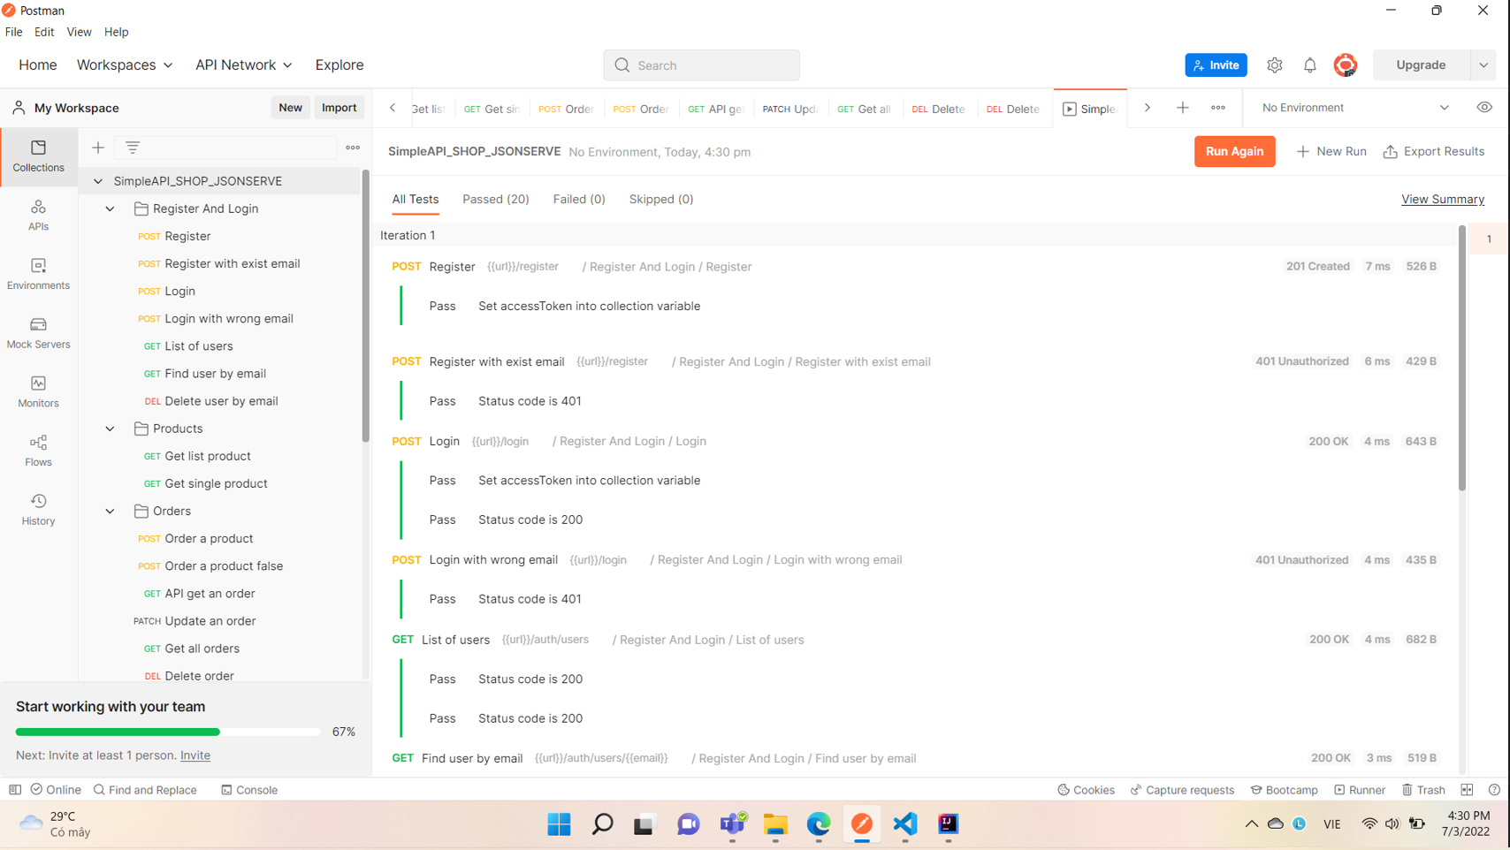
IV) API

Slide 9
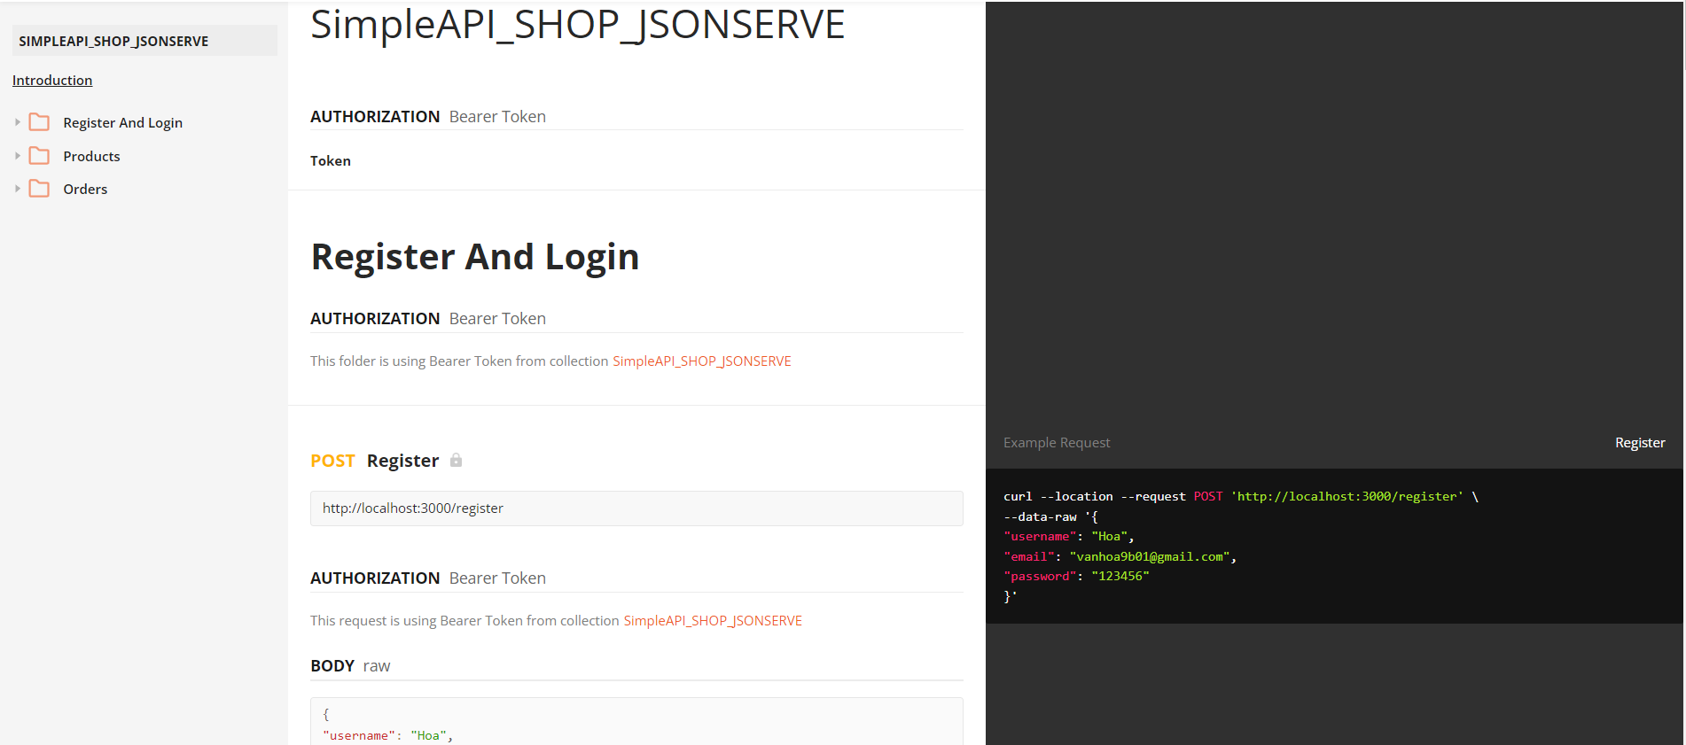
IV) API

Slide 10
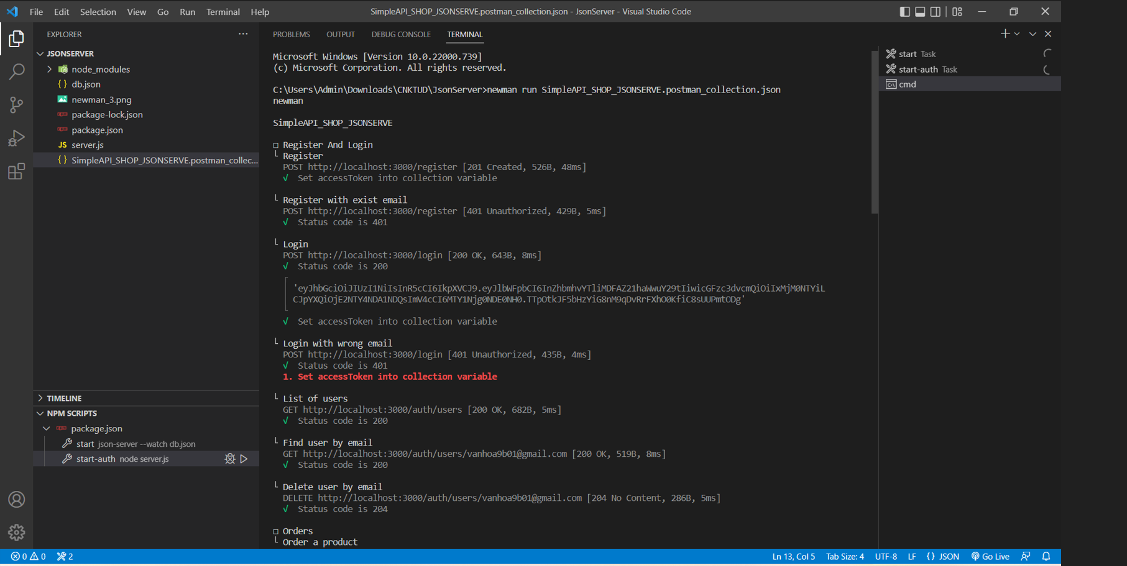
IV) API

Slide 11
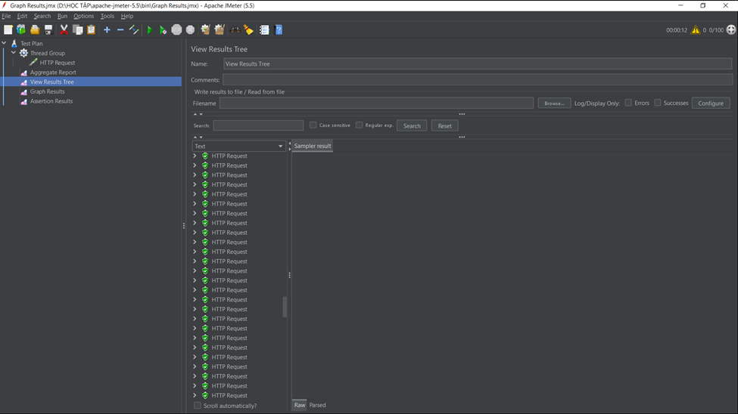
V) JMETER: 100 USER
Kết quả cho thấy sever khi chạy ở Thread Group 1 có thông số response time thấp và Throughput cao,cho thấy đây là 1 kết quả lý tưởng,thời gian xử lý thấp và số lượng request xử lý đồng thời cao.

Slide 12
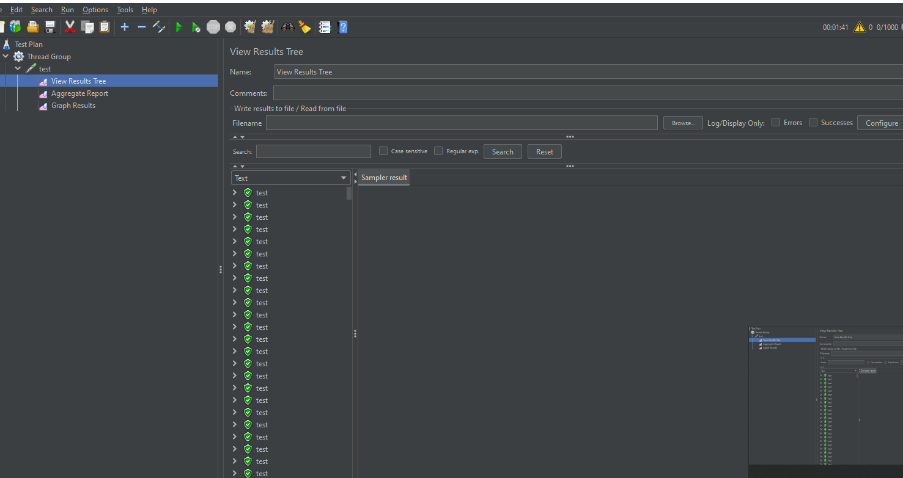
V) JMETER: 1000 USER
Kết quả cho thấy sever khi chạy ở Thread Group 2 có thông số response time thấp và Throughput cao,cho thấy đây là 1 kết quả lý tưởng,thời gian xử lý thấp và số lượng request xử lý đồng thời cao.

Slide 13
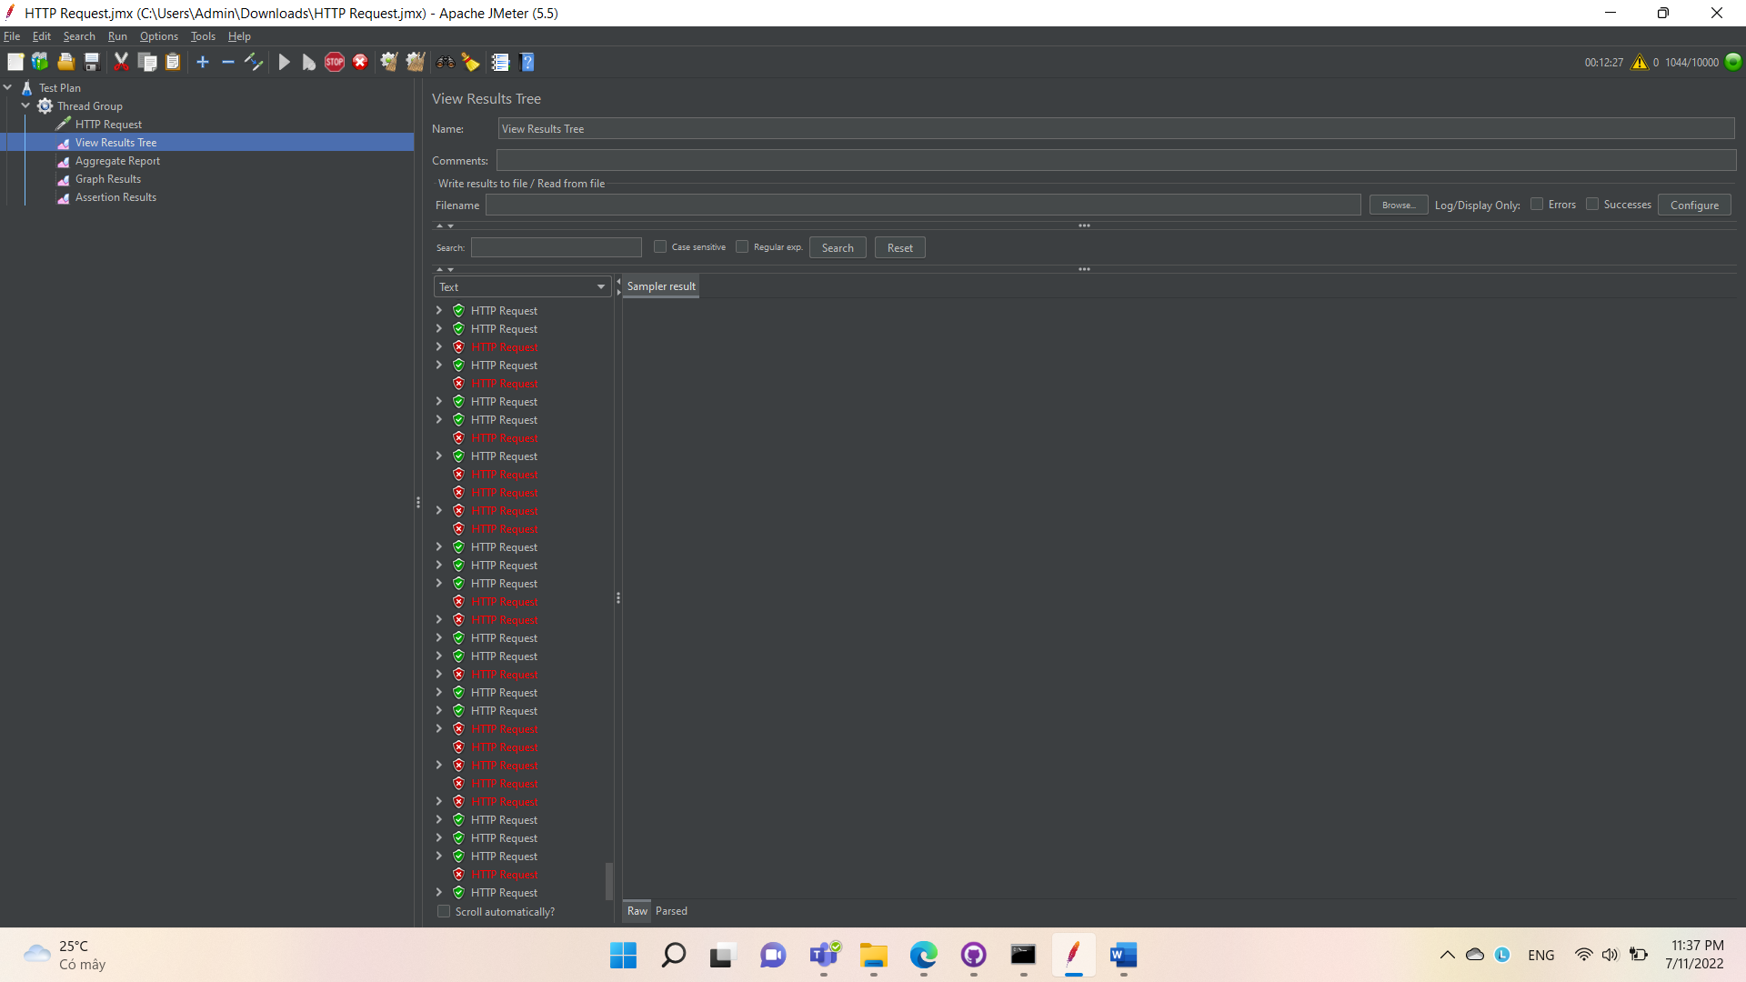
V) JMETER: 10000 USER
Kết quả cho thấy sever khi chạy ở Thread Group 3 có thông số response time cao và Throughput thấp,đây là lúc Performance test của bạn đã bị fail.thời gian xử lý quá cao,và lượng request được xử lý lại rất thấp ,phải xem xét để cải thiện ở phía sever.nhưng ở nhũng thông số này vẫn có thể chấp nhận được.

Slide 14
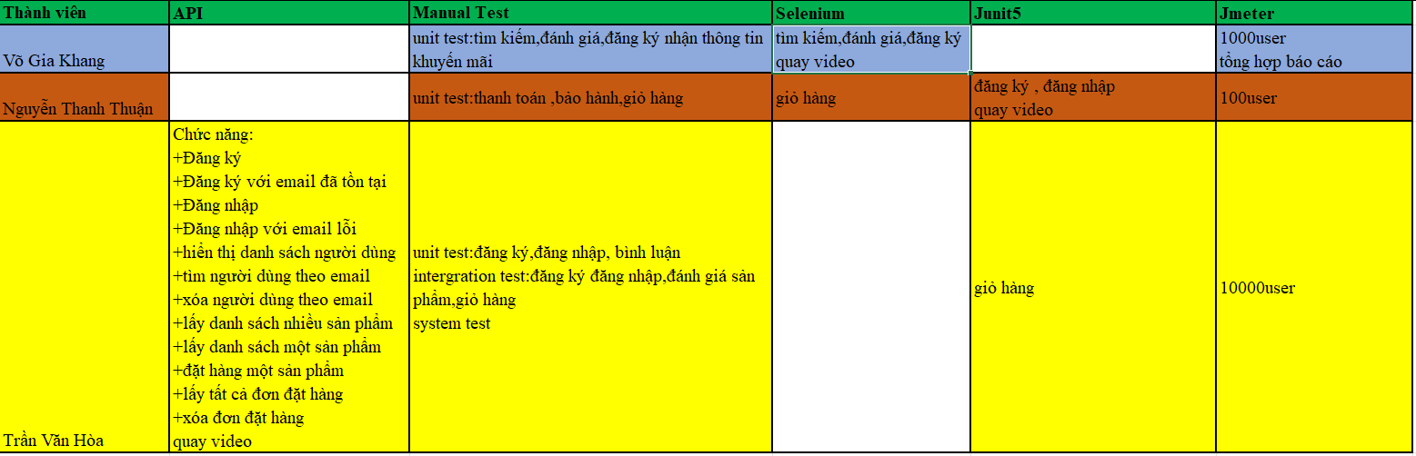
Phân công nhiệm vụ

Slide 15


